Slide 1
CHÀO MỪNG QUÝ THẦY CÔ VỀ DỰ GIỜ, THĂM LỚP!
MÔN TOÁN
LỚP 3A1
Giáo viên: Kiều Thị Mơ

Slide 2
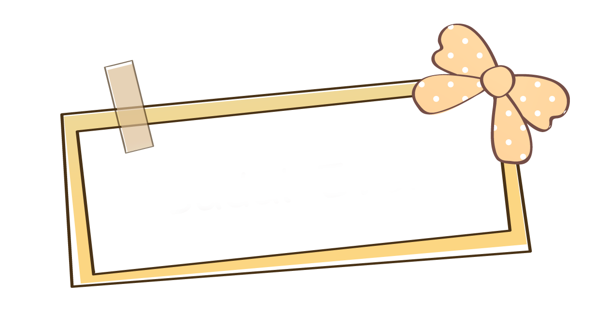



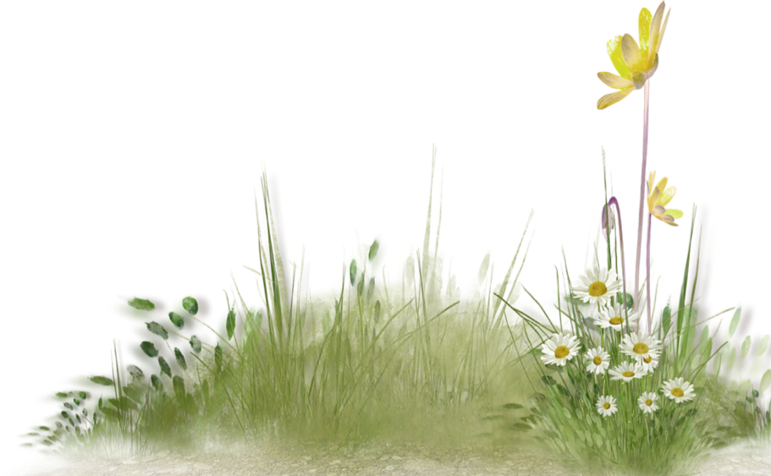
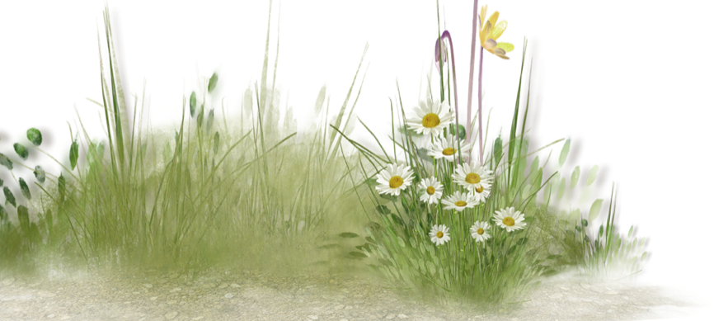
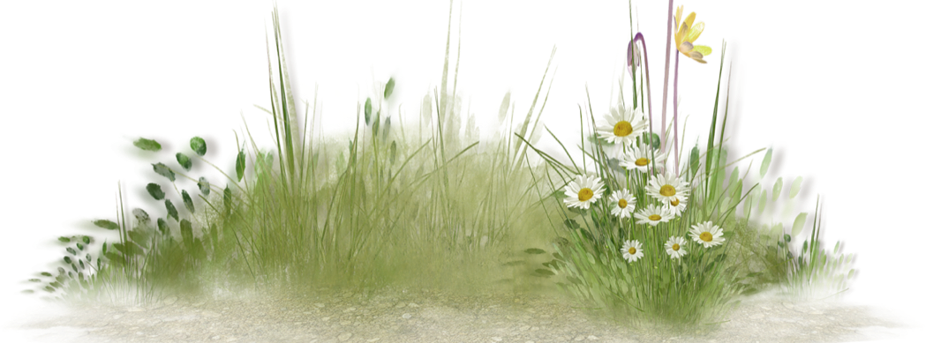

Slide 3

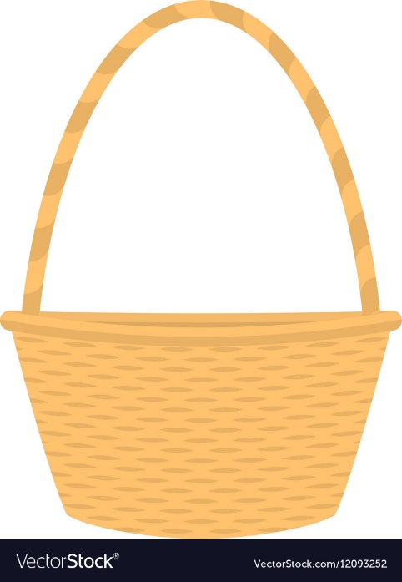


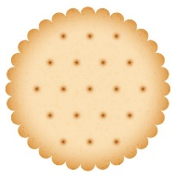
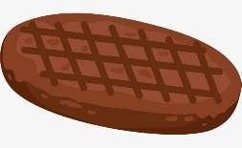

TRÒ CHƠI:
CHO GẤU CON ĂN

Slide 4



Slide 5




Câu 1: Tính chu vi hình chữ nhật có kích thước như hình vẽ sau:
7 cm
A
B
4 cm
C
D
A. 28 cm
C. 22 cm
B. 28 cm²
D. 22 cm²

Slide 6

Câu 2: Quan sát và chỉ trên hình vẽ đâu là diện tích hình chữ nhật?
7 cm
A
B
4 cm
C
D

Slide 7


Slide 8

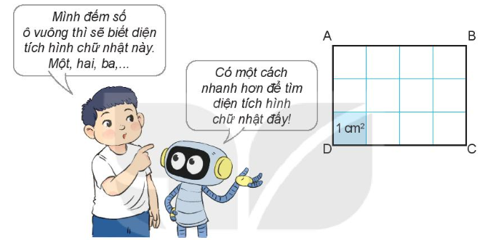


4 cm
3 cm
Hình chữ nhật ABCD có:
4 x 3 = 12 (ô vuông)
Diện tích mỗi ô vuông là 1 cm².
Diện tích hình chữ nhật ABCD là:
4 x 3 = 12 (cm²)
Muốn tính diện tích hình chữ nhật ta lấy chiều dài nhân với chiều rộng (cùng đơn vị đo).
chiều dài
chiều rộng
diện tích

Slide 9
LUYỆN TẬP, THỰC HÀNH

Slide 10

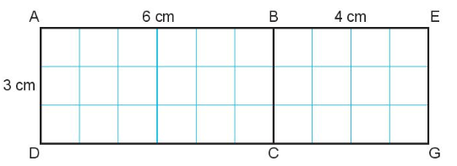

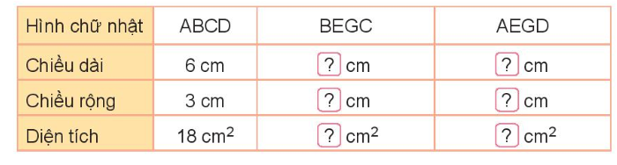
10 cm
6
4
10
3
3
3
18
12
30

Slide 11
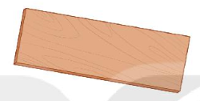
2
Một tấm gỗ hình chữ nhật có chiều rộng 5 cm, chiều dài 15 cm. Tính diện tích tấm gỗ đó.
Tóm tắt
Chiều rộng: 5 cm
Chiều dài: 15 cm
Diện tích: ... cm²?
Giải
Diện tích tấm gỗ là:
15 x 5 = 75 (cm²)
Đáp số: 75 cm²

Slide 12
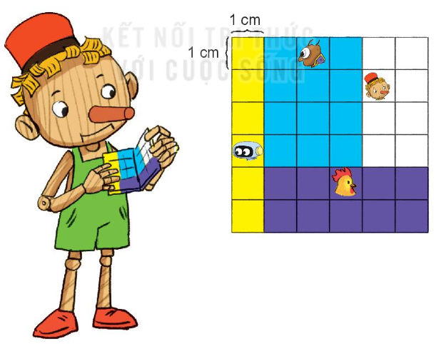
3
Bu-ra-ti-nô bẻ miếng sô-cô-la thành bốn miếng nhỏ rồi chia cho 4 bạn như hình vẽ. Hỏi mỗi bạn nhận được miếng sô-cô-la bao nhiêu xăng-ti-mét vuông?

Slide 13
Miếng sô-cô-la của Rô-bốt có chiều dài là 6 cm; chiều rộng là 1 cm.
Bạn Rô-bốt nhận được miếng sô-cô-la có diện tích là:
6 x 1 = 6 (cm²)
- Miếng sô-cô-la của bạn Dế mèn có chiều dài là 4 cm; chiều rộng là 3 cm.
Bạn Dế mèn nhận được miếng sô-cô-la có diện tích là
4 x 3 = 12 (cm²)

Slide 14
- Miếng sô-cô-la màu trắng có chiều dài là 4 cm, chiều rộng là 2 cm.
Bạn Bu-ra-ti-nô nhận được miếng sô-cô-la có diện tích là:
4 x 2 = 8 (cm²)
- Miếng sô-cô-la màu tím có chiều dài là 5 cm, chiều rộng là 2 cm.
Bạn Gà nhận được miếng sô-cô-la có diện tích là:
5 x 2 = 10 (cm²)

Slide 15
Bài giải
Bạn Rô-bốt nhận được miếng sô-cô-la có diện tích là:
6 x 1 = 6 (cm²)
Bạn Dế mèn nhận được miếng sô-cô-la có diện tích là: 4 x 3 = 12 (cm²)
Bạn Bu-ra-ti-nô nhận được miếng sô-cô-la có diện tích là: 4 x 2 = 8 (cm² )
Bạn Gà trống nhận được miếng sô-cô-la có diện tích là: 5 x 2 = 10 (cm²)
Đáp số: Rô-bốt: 6 cm², Dế mèn: 12 cm²,
Bu-ra-ti-nô: 8 cm², Gà trống: 10 cm²

Slide 16
Vận dụng, trải nghiệm

Slide 17
TRÒ CHƠI: AI NHANH AI ĐÚNG!
Bài toán: Một tờ giấy màu hình chữ nhật có chiều dài 15 cm, chiều rộng 6 cm. Tính diện tích tờ giấy màu đó?
Hãy chọn đáp án đúng!
A. 42 cm²
B. 42 cm
C. 90 cm
D. 90 cm²

Slide 18
TRÒ CHƠI: AI NHANH AI ĐÚNG!
Bài toán: Một tờ giấy màu hình chữ nhật có chiều dài 15 cm, chiều rộng 6 cm. Tính diện tích tờ giấy màu đó?
Hãy chọn đáp án đúng!
A. 42 cm²
B. 42 cm
C. 90 cm
D. 90 cm²
Muốn tính diện tích hình chữ nhật, ta lấy chiều dài nhân với chiều rộng (cùng đơn vị đo).
Muốn tính diện tích hình chữ nhật ta làm như thế nào?

Slide 19
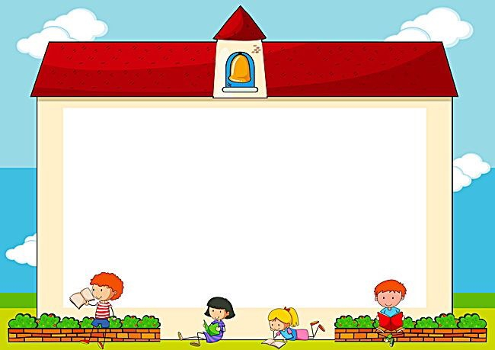
GIAO NHIỆM VỤ
Học thuộc qui tắc tính diện tích hình chữ nhật trong sách giáo khoa trang 30.
Chuẩn bị bài sau:
- Diện tích hình vuông trang 32.
- Tập làm bài 1,2,3 (trang 32,33).

Slide 20




Mỗi ngày đến trường là một ngày vui!

